Slide 1
EasyLock
Projet Libre
Colin CAZABET

Slide 2

Le problème: les clés
Difficile à partager
Non numérique
Toujours dans la poche

Slide 3

Solution
On remplace la clé par une caméra reliée à la serrure
On crée une plateforme en ligne pour gérer ses clés virtuelles et sélectionner qui peut entrer chez soi

Slide 4
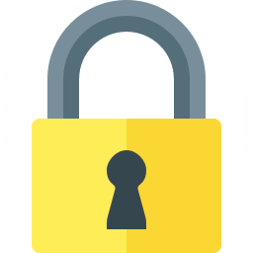

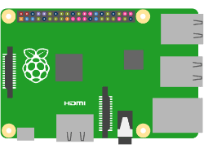

Comment ça marche ?
Une caméra est reliée à une serrure via une carte électronique (Raspberry ou Arduino)
La carte électronique est reliée à internet et peut donc requêter une API
Serrure n°1234

Slide 5



Via une plateforme en ligne je peux voir ma serrure
Je désigne qui a le droit d'ouvrir ma porte
Serrure n°1234

Slide 6

Quand quelqu'un est devant la caméra, on envoie une requête à notre API
Une IA reconnait la personne et regarde si elle peut entrer ou non
On ouvre le cadenas suivant la réponse de l'API

Slide 7
POC: Côté client
Pouvoir créer un compte
Pouvoir se connecter
Pouvoir ajouter des photos à son compte
Pouvoir ajouter une serrure à son compte
Pouvoir autoriser des personnes à ouvrir la serrure

Slide 8
POC: Côté serveur
Une API REST qui répond aux fonctionnalités citées
Une base de données
Une intelligence artificielle dotée de reconnaissance faciale

Slide 9
Technologies
Docker
Google Tensorflow
Django
React JS

Slide 10
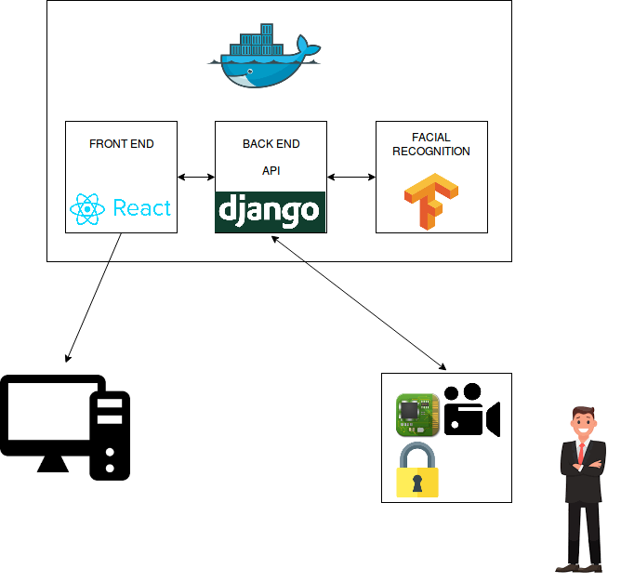
Architecture

Slide 11

Ambitions
Monter en compétences sur les technologies utilisées
Mettre la solution à disposition de tout le monde (open source)

Slide 12
EasyLock
Projet Libre
Colin CAZABET

